Slide 1
ROS2 · rclpy · FastAPI · React
ROS2 Communication
Monitor Dashboard
ROS2
실시간 통신 모니터링과 Interface Lab
ROS2 상태를 한눈에 보고, 필요한 통신을 직접 실행하는 웹 대시보드
MONITOR
+
INTERFACE LAB
관찰
직접 실행
기능 중심 발표 자료
Notes:
핵심 한 문장
이 프로젝트는 ROS2 통신 상태를 관찰하는 기능과 사용자가 직접 통신을 실행하는 기능을 한 화면에 제공합니다.
발표 멘트
오늘은 코드 파일을 따라가기보다 실제 화면에서 무엇을 확인하고 무엇을 실행할 수 있는지 중심으로 설명하겠습니다. 크게는 자동 모니터링과 Interface Lab 두 영역으로 나뉩니다.
어려운 용어 쉽게 설명
ROS2는 로봇 프로그램들이 서로 데이터를 주고받는 실행 환경입니다.
예상 질문
이 대시보드는 ROS2를 직접 제어하나요?
짧은 답변
모니터링은 관찰만 하고, Interface Lab에서 사용자가 버튼을 눌렀을 때만 통신을 실행합니다.

Slide 2
MONITORING 프로젝트 주요 기능
02
보이지 않던 ROS2 통신을 화면으로 확인합니다
목록·상태·관계를 자동으로 모으고, 등록한 Interface로 실제 통신도 시험합니다.
① 상태 확인
② 관계 이해
③ 직접 실행
Node, Topic, Service, Action의
현재 존재 여부와 통신 상태를 봅니다.
어떤 Node가 발행·구독하고
요청·응답하는지 연결 관계를 봅니다.
Interface를 등록한 뒤 Publish, Call,
Goal 실행 결과와 history를 확인합니다.
Node = 기능을 수행하는 실행 단위 · Topic = 계속 전달되는 채널 · Service = 요청 1회 + 응답 1회 · Action = 진행 상황이 있는 작업
Notes:
핵심 한 문장
이 시스템은 ROS2 통신을 상태 확인, 관계 이해, 직접 실행의 세 단계로 다룹니다.
발표 멘트
ROS2 명령어를 여러 터미널에서 따로 확인하면 전체 관계를 놓치기 쉽습니다. 이 대시보드는 실행 중인 통신을 모아서 보여주고, 필요한 경우 등록된 Interface로 테스트까지 이어지게 합니다.
어려운 용어 쉽게 설명
Interface는 Topic, Service, Action에서 주고받는 데이터 구조 또는 통신 형식입니다.
예상 질문
모든 통신을 자동으로 실행해 주나요?
짧은 답변
아닙니다. 자동 영역은 관찰이고, 직접 실행은 Interface Lab에서 사용자가 명시적으로 요청합니다.

Slide 3
MONITORING 전체 데이터 흐름
03
ROS2 Graph 상태가 웹 화면까지 전달되는 구조
Backend가 ROS2 Graph를 주기적으로 수집하고, cache를 거쳐 Frontend 화면에 출력합니다.
ROS2 Graph
현재 통신 관계
Rclpy Backend Graph 조회 , 수집
Runtime cache
최신 상태 보관
REST / WebSocket 조회 결과 전달
React Frontend 목록 , 상세 ,시각화
왜 cache를 쓰나?
REST의 역할
WebSocket의 역할
화면 요청마다 ROS2를 다시 스캔하지 않고
이미 모은 최신 상태를 빠르게 반환합니다.
Topic·Service·Action·Node의
상세 목록과 snapshot을 전달합니다.
연결 상태와 Alert count 같은
가벼운 요약을 보조 전달합니다.
근거: main.py · ros_monitor.py · routers/monitoring.py · 02_backend_flow.md · 08_websocket_flow.md
Notes:
핵심 한 문장
Backend는 ROS2를 주기적으로 관찰하고 화면은 그 최신 복사본을 읽습니다.
발표 멘트
ROS2 영역에서 실제 Node와 통신이 실행됩니다. rclpy 기반 Backend Monitor가 Graph 정보를 모아 Runtime cache에 저장하고, FastAPI의 REST API와 WebSocket이 React 화면으로 전달합니다. Frontend가 ROS2에 직접 접근하지 않는 구조입니다.
어려운 용어 쉽게 설명
Runtime cache는 Backend가 최근에 수집한 상태를 메모리에 보관한 공간입니다.
예상 질문
REST 요청이 들어올 때마다 ros2 topic list를 실행하나요?
짧은 답변
아닙니다. rclpy Graph API로 주기 수집한 cache를 읽어 반환합니다.

Slide 4
ARCHITECTURE 기술스택
04
사용 기술 스택과 사용 목적
Backend와 Frontend에 사용한 핵심 기술과 각 기술의 역할을 정리했습니다.
구분
기술 스택
Backend
ROS2
GRAPH API
RCLPY
FASTAPI
WEBSOCKET
Frontend
REACT
VITE
REACT FLOW
기술별 사용 목적
ROS2
Topic, Service, Action, Node 로 구성된 로봇 통신 환경 플랫폼
WEBSOCKET
연결 상태와 Alert 요약을 실시간 전달하는 통신채널
GRAPH API
실행중인 ROS2리소스와 연결관계를 조회
REACT
ROS2 상태를 실시간 반영하기 위한 동적 UI 구성
RCLPY
Python 환경에서 ROS2 Node, Subscription 구성
VITE
React 개발 환경 단순화 빌드 및 빠른 화면 수정 과 실행
FASTAPI
수집된 ROS2 상태와 기능을 Front에 제공
REACT FLOW
Node와 통신 관계를 확대,이동 가능한 그래프로 시각화
YAMl
Message 타입과 주요 Interface 외부 설정으로 분리

Slide 5
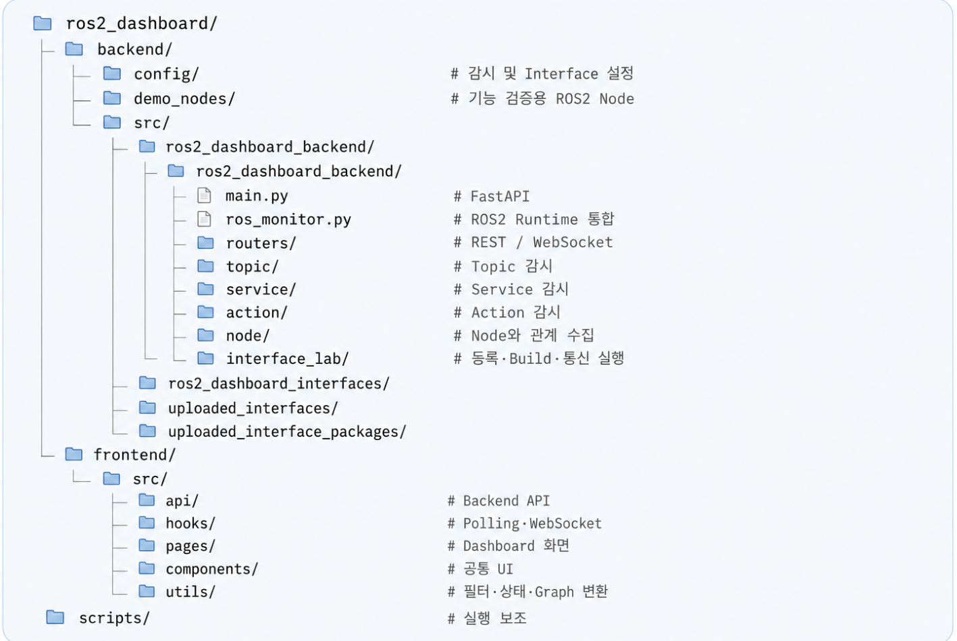
ARCHITECTURE
05
프로젝트 폴더 구조
Backend는 ROS2 상태 수집과 실행 API를, Frontend는 화면 표시와 관계 시각화를 담당합니다.
핵심 폴더 구조
생성물과 로그 폴더는 제외
backend/config
모니터링 대상, Interface 등록 상태, Timeout 정책을 보관
backend/src
FastAPI, rclpy Runtime, Topic·Service·Action·Node 감시 로직
interface_lab
Interface 등록·업로드·Build·Publish·Receive·Call·Goal 실행
frontend/src
REST/WebSocket 데이터를 받아 표, 상세, Alert, Graph 화면 구성
데이터 흐름
ROS2 Graph
→
rclpy Runtime
→
Cache
→
API
→
React
핵심: backend는 ROS2와 API를 담당하고, frontend는 API 결과를 화면과 그래프로 표현합니다.

Slide 6
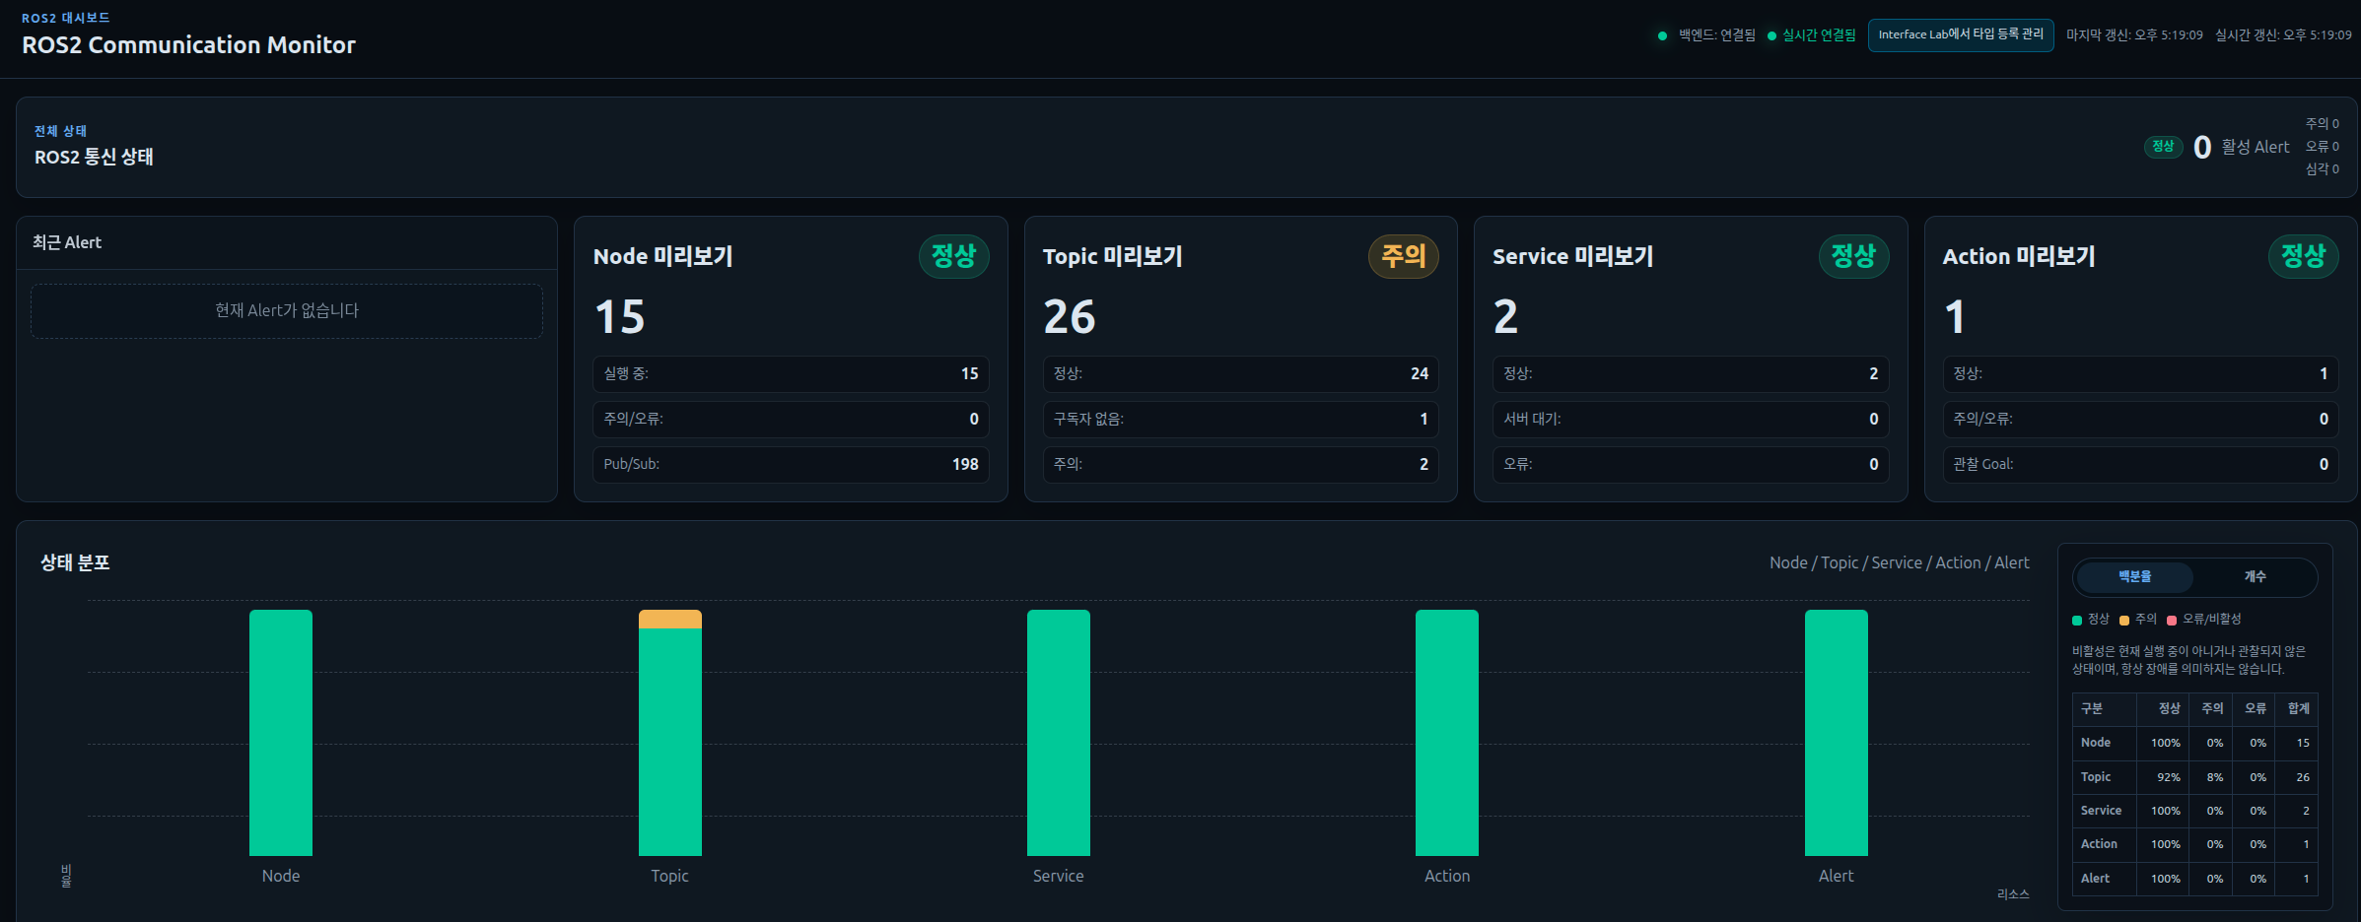
MONITORING
Overview는 전체 상태와 Alert를 한눈에 보여줍니다
06
요약 카드는 상태를 넓게 보여주고, Alert는 조치가 필요한 조건만 선별합니다.
Node · Topic · Service · Action 요약
최근 Alert와 상태 분포
Badge와 Alert는 별도 기준
실제 화면: Overview / Recent Alert / 상태 분포
Notes:
핵심 한 문장
Overview의 상태 수와 Alert 수가 달라도 정상입니다.
발표 멘트
Badge는 지금 관찰되는 상태를 넓게 보여줍니다. Alert는 그중 조치가 필요할 가능성이 높은 조건만 정책으로 선별합니다. 예를 들어 구독자가 없는 일반 Topic이나 waiting_server는 화면 상태로는 보이지만 기본 장애 Alert는 아닙니다.
어려운 용어 쉽게 설명
Badge는 상태표시, Alert는 조치 후보입니다. required stream은 계속 들어와야 한다고 지정한 중요 데이터 흐름입니다.
예상 질문
Node stale은 바로 프로세스 장애라는 뜻인가요?
짧은 답변
아닙니다. ROS2 Graph에서 사라진 Node를 설정 시간 동안 남겨 보여주는 상태이며, 정책상 Alert로 포함됩니다.

Slide 7
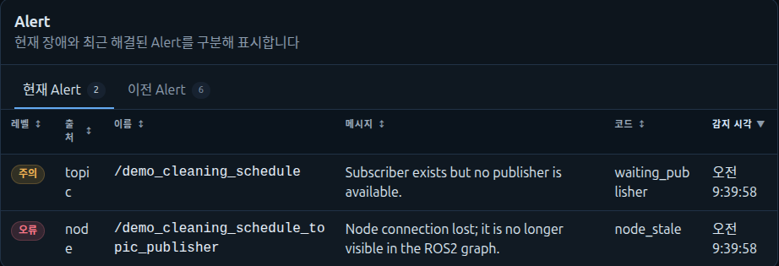
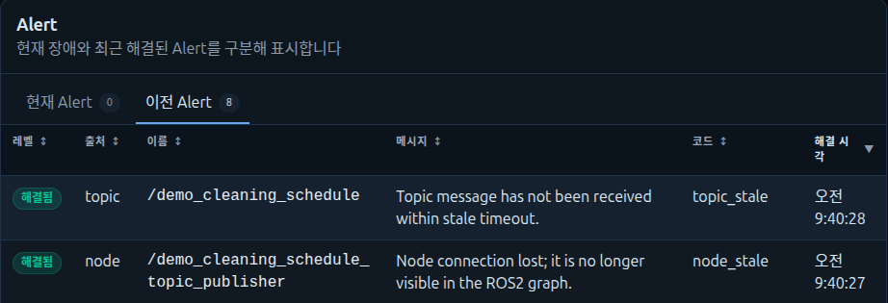
MONITORING
07
Alert는 현재 장애와 최근 해결된 장애를 구분합니다
장애가 지속되는 동안 active로 표시하고, 해결된 Alert는 60초간 resolved로 남겨 원인 확인 시간을 확보합니다.
장애 발생 중: 현재 Alert
현재 Alert
현재 장애가 남아 있는 항목입니다.
warning/error 집계에 포함되며 즉시 확인해야 합니다.
이전 Alert
이미 해결된 항목입니다.
현재 장애 집계에서는 제외하고 60초 동안만 남깁니다.
해결 후: 이전 Alert
정책 요약
active는 장애가 지속되는 동안 유지
resolved는 60초 동안 보관
재발 시 기존 Alert를 active로 전환
실제 화면: Alerts · 현재 Alert / 이전 Alert · active/resolved 구분

Slide 8
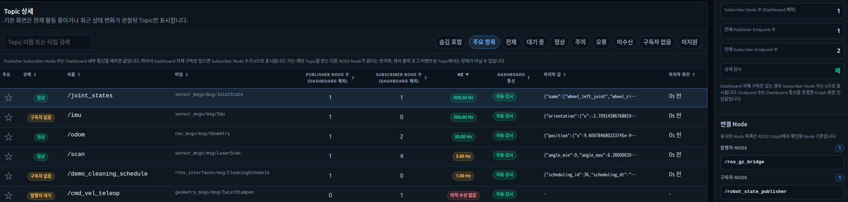
MONITORING
Topic은 latest · Hz · stale을 실시간으로 확인합니다
08
Backend가 지원 타입을 자동 구독하고, 수신 callback으로 최신값과 수신 속도를 갱신합니다.
Publisher / Subscriber 수
Hz와 최신 데이터
발행자 대기 · 미수신 상태
실제 화면: Topics table / Hz / latest preview / 상세 패널
Notes:
핵심 한 문장
Topic 화면은 어떤 채널이 있고 데이터가 실제로 얼마나 들어오는지 보여줍니다.
발표 멘트
Backend는 ROS2 Graph에서 Topic을 발견하고 지원하는 Message 타입이면 자동 구독합니다. callback이 최신 데이터와 수신 시간을 기록하고, 일정 구간의 수신 횟수로 Hz를 계산해 cache와 화면에 제공합니다.
어려운 용어 쉽게 설명
Hz는 1초당 수신 메시지 수를 뜻합니다. stale은 최근 메시지가 설정 시간 동안 갱신되지 않은 상태입니다.
예상 질문
모든 Topic에서 Hz를 볼 수 있나요?
짧은 답변
아닙니다. Backend가 지원 타입으로 구독해 실제 메시지를 받은 Topic에서 계산할 수 있습니다.

Slide 9
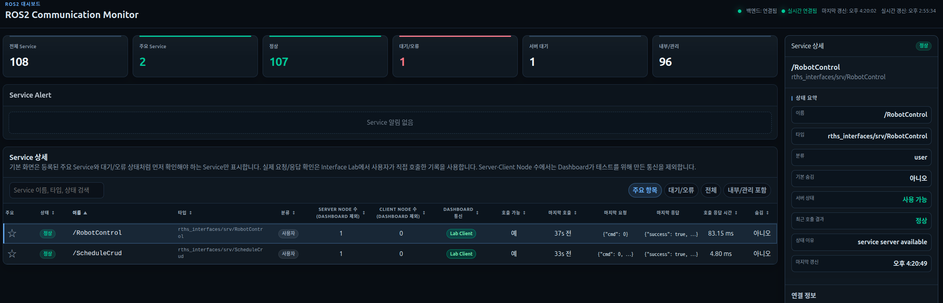
MONITORING
Service는 목록 수집과 실제 호출 가능 여부를 분리합니다
09
존재 여부를 자동으로 관찰하고, 응답 시간과 결과는 요청이 있을 때만 발생하며 사용자가 호출했을 때 기록됩니다.
Server / Client 관계
호출 가능 여부
마지막 요청·응답과 응답 시간
실제 화면: Services table / 응답 측정 / Service 상세
Notes:
핵심 한 문장
Service 모니터링은 요청 창구를 관찰하고, Service Call은 요청을 실제로 보냅니다.
발표 멘트
Service 화면에서는 이름과 타입, Server와 Client의 관계, 현재 사용 가능 상태를 봅니다. 일반 모니터링은 요청을 보내지 않습니다. 설정의 allowlist에 등록한 안전한 Service만 Active Check가 백그라운드로 확인하며, 사용자의 실제 요청은 Interface Lab Service Call에서 실행합니다.
어려운 용어 쉽게 설명
Server는 요청을 받는 창구이고 Client는 요청을 보내는 프로그램입니다. allowlist는 호출해도 안전하다고 미리 허용한 목록입니다.
예상 질문
Service 화면을 열면 Service Call이 발생하나요?
짧은 답변
아닙니다. 화면 조회는 cache 관찰이고, 사용자가 Call을 눌렀을 때만 명시 요청이 전송됩니다.

Slide 10
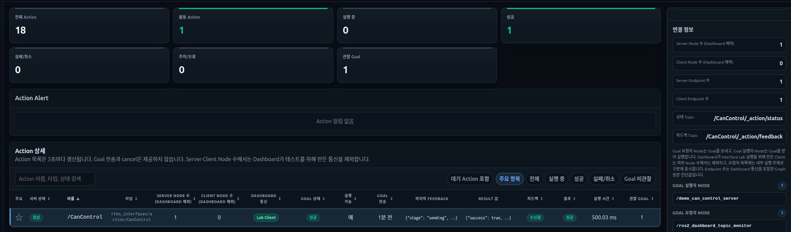
MONITORING
Action은 Goal · Feedback · Result 상태를 관찰합니다
10
모니터링은 새 Goal을 만들지 않고, 관찰된 Goal의 진행과 종료 상태를 화면에 보여줍니다.
Goal 상태
Feedback 수신
Result와 실행 시간
실제 화면: Actions table / Feedback / Result / 관찰 Goal
Notes:
핵심 한 문장
Action 모니터링과 사용자의 Goal 실행은 서로 다른 경로입니다.
발표 멘트
Action은 시간이 걸리는 작업에 사용합니다. 요청인 Goal을 보내고 중간 Feedback과 최종 Result를 받습니다. 모니터링 화면은 이미 진행되거나 관찰된 상태를 보여줄 뿐 새 Goal을 자동으로 보내지 않습니다. 새 Goal은 Interface Lab에서 사용자가 실행합니다.
어려운 용어 쉽게 설명
terminal Result는 succeeded, aborted, canceled처럼 작업이 끝난 뒤의 최종 결과입니다.
예상 질문
모니터가 모든 과거 Goal Result를 조회하나요?
짧은 답변
아닙니다. 문서 기준으로 status에서 관찰된 terminal goal만 Result 조회 대상으로 삼습니다.

Slide 11
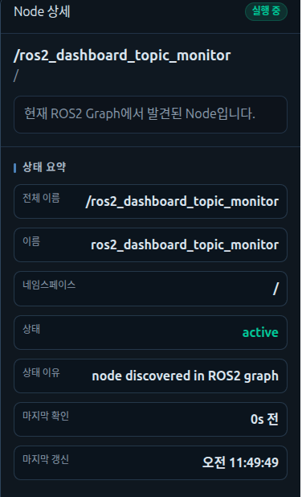
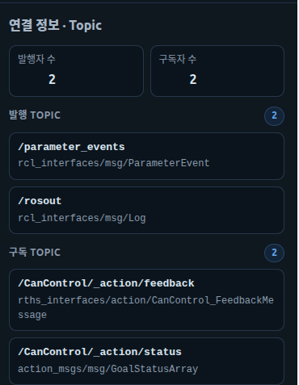
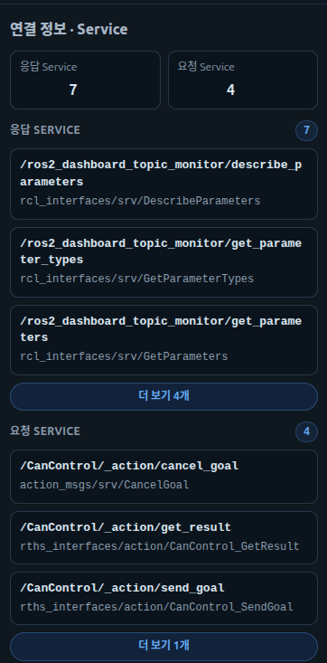
MONITORING
11
Node 화면은 실행 단위의 통신 참여 관계를 보여줍니다
Node 하나를 선택하면 발행·구독 Topic, 응답·요청 Service, Action 관계를 함께 확인합니다.
1. Node 목록: 참여 수 요약
2. Node 상세정보
3. Topic 관계
4. Service 관계
목록에서 보는 값
· 발행 Topic 수
· 구독 Topic 수
· Service 서버/클라이언트 수
· Action 서버/클라이언트 수
Node 이름만이 아니라 통신 참여 관계를 함께 봅니다.
핵심 포인트
1. 현재 active 상태 확인
2. Topic·Service 연결 수 확인
3. 상세 패널에서 실제 이름과 타입 확인
사라진 Node는 timeout 동안 stale로 남겨 화면 흔들림을 줄입니다.
Notes:
핵심 한 문장
Node 화면은 각 실행 단위가 Topic, Service, Action에 어떻게 참여하는지 보여줍니다.
발표 멘트
Node 이름만 보면 역할을 알기 어렵습니다. 그래서 이 화면은 발행·구독 Topic, 제공하거나 사용하는 Service, 실행하거나 요청하는 Action 관계를 함께 표시합니다. Graph에서 사라진 Node는 화면 깜빡임을 줄이기 위해 잠시 stale 상태로 보존됩니다.
어려운 용어 쉽게 설명
stale은 프로세스 종료를 직접 확인한 뜻이 아니라 ROS2 Graph에서 더 이상 보이지 않는 상태입니다.
예상 질문
stale Node는 계속 남아 있나요?
짧은 답변
아닙니다. 설정된 stale timeout 동안만 보존한 뒤 제거됩니다.

Slide 12
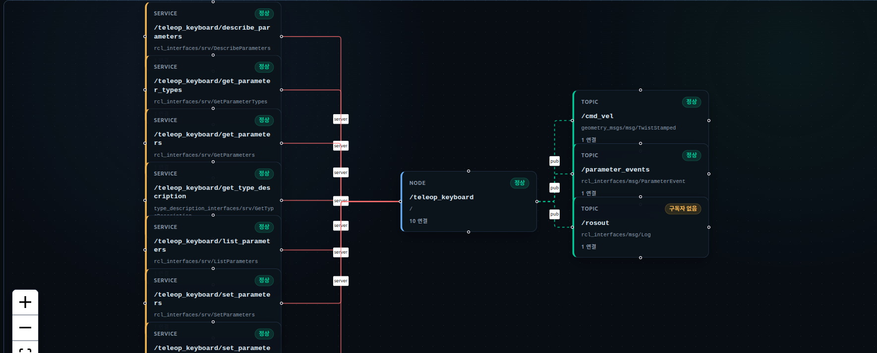
MONITORING
Visualization은 Node 중심의 통신 관계를 그래프로 보여줍니다
12
기존 REST 데이터를 Frontend에서 조합해 React Flow nodes와 edges로 변환합니다.
선택 Node 중심 1-hop
Topic · Service · Action 연결
전체 Graph와 배치 초기화
실제 화면: Visualization / React Flow graph / Node 중심 관계
Notes:
핵심 한 문장
Visualization의 관계 조합은 Backend가 아니라 Frontend에서 일어납니다.
발표 멘트
화면은 네 가지 Monitoring REST 데이터를 가져옵니다. Node 기준 관계를 participant map으로 통신 기준에 맞게 뒤집고, graphTransform이 React Flow의 node와 edge로 변환합니다. 선택 Node 중심 1-hop 보기와 전체 보기를 구분할 수 있습니다.
어려운 용어 쉽게 설명
1-hop은 선택한 Node와 직접 연결된 관계까지만 보는 방식입니다. React Flow는 연결 그래프를 그리는 Frontend 라이브러리입니다.
예상 질문
Backend에 /ros/graph API가 있나요?
짧은 답변
문서 기준으로 없습니다. 기존 /ros/nodes, topics, services, actions 응답을 Frontend에서 조합합니다.

Slide 13
INTERFACE LAB
13
자동 모니터링은 관찰, Interface Lab은 사용자 실행입니다
두 영역은 목적과 실행 시점, 저장하는 결과가 다릅니다.
AUTOMATIC MONITORING
INTERFACE LAB
현재 ROS2 시스템을 자동으로 관찰
등록한 타입으로 통신을 직접 실행
• Graph discovery
• 상태·수·latest·Hz·stale
• Runtime cache와 snapshot
• 새 Call / Goal 자동 실행 안 함
• Interface 등록·업로드
• Build / Apply / import 확인
• Publish · Receive · Call · Goal
• 결과와 history 확인
관찰 결과를 보고
필요할 때 실행
근거: AGENTS.md §12 · routers/interface_* · interface_lab/management · apply · execution
Notes:
핵심 한 문장
모니터링과 Interface Lab을 섞어 설명하면 이 프로젝트의 동작을 잘못 이해하게 됩니다.
발표 멘트
자동 모니터링은 현재 실행 중인 ROS2 시스템을 계속 관찰합니다. Interface Lab은 사용자가 원하는 통신 형식을 등록하고, 준비가 끝난 뒤 Publish, Receive, Call, Goal을 직접 실행하는 도구입니다. 실행 결과와 history도 이쪽에 남습니다.
어려운 용어 쉽게 설명
Graph discovery는 현재 ROS2에 어떤 통신 요소가 있는지 자동으로 찾는 과정입니다.
예상 질문
Interface Lab이 없어도 모니터링은 되나요?
짧은 답변
네. 자동 모니터링은 별도 기능이고, Interface Lab은 등록한 타입으로 직접 시험할 때 사용합니다.

Slide 14
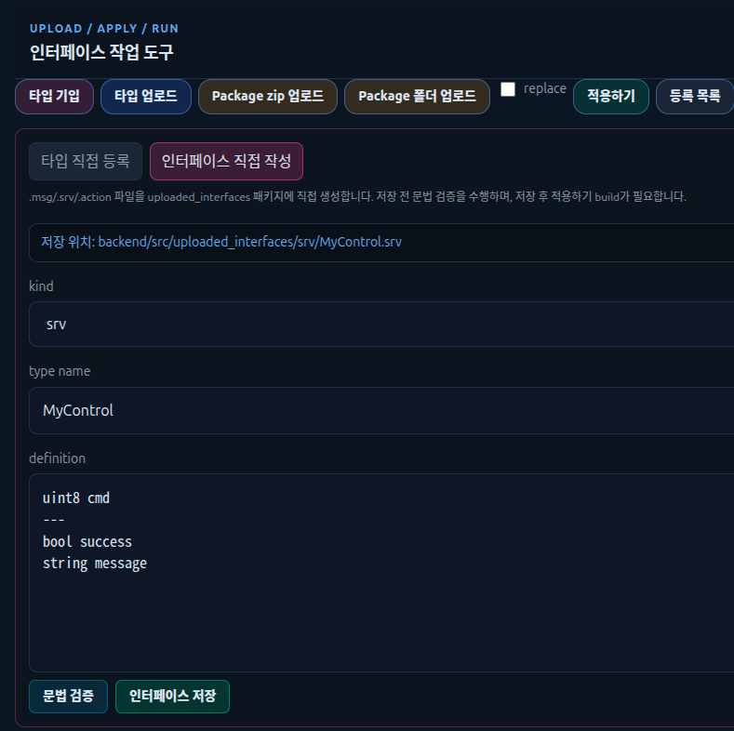
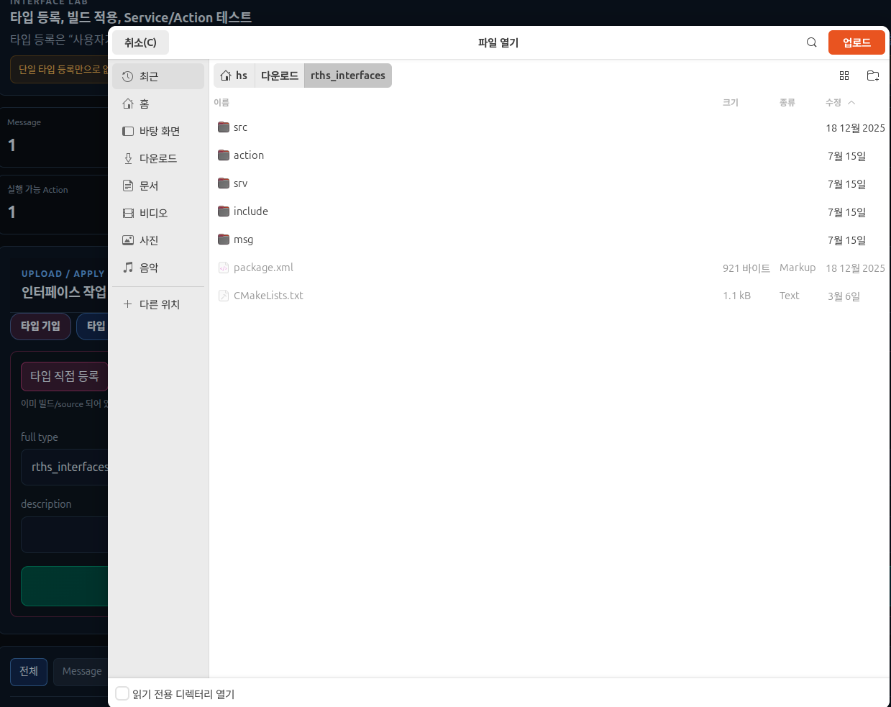
INTERFACE LAB
Interface는 직접 작성하거나 업로드로 등록할 수 있습니다
14
간단한 정의는 화면에서 작성하고, 실제 장비 타입은 원본 패키지 단위로 등록합니다.
kind · type name 입력
msg / srv / action 정의 작성
문법 검증 후 저장
실제 화면: Interface 직접 작성 / 문법 검증 / 저장 위치
Notes:
핵심 한 문장
manual type만 파일과 Build가 필요 없고, 나머지 방식은 새 ROS2 타입 코드를 만들어야 합니다.
발표 멘트
이미 시스템에 설치되어 import 가능한 타입은 full type 문자열만 등록하면 됩니다. 새 정의를 화면에서 작성하거나 단일 파일 또는 패키지를 업로드하면 파일이 생기므로 Build와 import 확인이 필요합니다. 등록만 성공했다고 바로 실행 가능한 것은 아닙니다.
어려운 용어 쉽게 설명
full type은 package/msg/Type 또는 package/srv/Type처럼 패키지와 종류까지 포함한 전체 타입 이름입니다.
예상 질문
manual type은 아무 문자열이나 넣어도 되나요?
짧은 답변
아닙니다. 이미 현재 ROS2 Python 환경에서 import 가능한 타입이어야 실제 실행 후보가 됩니다.

Slide 15
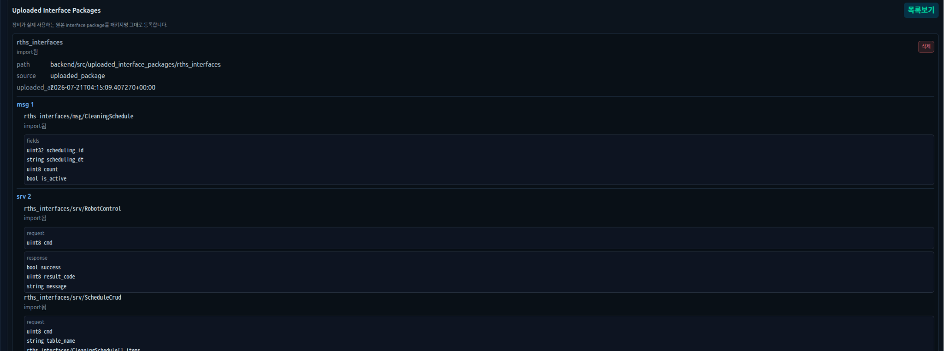
INTERFACE LAB
Apply는 패키지 빌드와 import 확인까지 포함합니다
15
업로드된 ROS2 Interface 패키지를 빌드하고 Backend가 실제 Python 타입을 import할 수 있는지 확인합니다.
패키지 경로와 source 확인
msg · srv 타입 import됨
실제 장비 타입 확장 가능
실제 화면: Uploaded Interface Packages / rths_interfaces / import됨
Notes:
핵심 한 문장
Build는 타입 코드를 생성하는 단계이고 Apply는 그 앞뒤 과정을 포함합니다.
발표 멘트
업로드한 파일은 정의서일 뿐 Python에서 바로 import할 수 없습니다. 패키지 구조와 설정 파일을 준비하고 colcon build를 실행하면 ROS2가 사용할 Python 타입 코드가 생성됩니다. 설치 환경 반영과 import-check, registry 상태 갱신까지 묶은 상위 흐름이 Apply입니다.
어려운 용어 쉽게 설명
colcon build는 ROS2 workspace의 패키지를 빌드하는 명령입니다. import-check는 생성된 Python 타입을 Backend가 실제로 불러올 수 있는지 확인합니다.
예상 질문
Build 성공이면 바로 실행 가능한가요?
짧은 답변
항상 그렇지는 않습니다. install 환경 반영과 import-check까지 통과해 Backend에서 import 가능한 상태인지 확인해야 합니다.

Slide 16
INTERFACE LAB
16
Topic Lab은 같은 타입으로 Publish와 Receive를 시험합니다
채널 이름, Message full type, payload를 입력하고 송수신 결과를 history에서 확인합니다.
PUBLISH
RECEIVE / SUBSCRIBE
Topic name
데이터를 보낼 채널
Receive
start
메시지
수신
history
저장
Receive
stop
Full type
사용할 Message 구조
Payload
Message에 넣을 실제 값
사용자가 시작한 구독만 유지하며, stop 시 subscription을 정리합니다.
Publish
payload 변환 → ROS2 발행 → history
Frontend 입력 → topic execution router → InterfaceReceiveRuntime → value converter → ROS2 → history
근거: routers/topic_execution.py · InterfaceReceiveRuntime · value_converter.py · InterfaceLabPage.jsx
Notes:
핵심 한 문장
Topic Lab은 데이터를 한 번 발행하거나 사용자가 구독을 시작하고 멈추는 기능입니다.
발표 멘트
Topic name은 데이터를 보낼 채널, full type은 데이터 구조, payload는 실제 필드 값입니다. Publish는 입력을 ROS Message로 변환해 발행하고 history에 남깁니다. Receive는 start 버튼으로 구독을 만들고 받은 메시지를 저장하며 stop으로 정리합니다.
어려운 용어 쉽게 설명
payload는 예를 들어 speed나 enabled 같은 Message 필드에 넣을 실제 값의 묶음입니다.
예상 질문
자동 Topic 모니터링의 구독과 같은 기능인가요?
짧은 답변
아닙니다. 자동 모니터링은 supported type 관찰용이고, Interface Lab Receive는 사용자가 명시적으로 시작한 테스트 구독입니다.

Slide 17
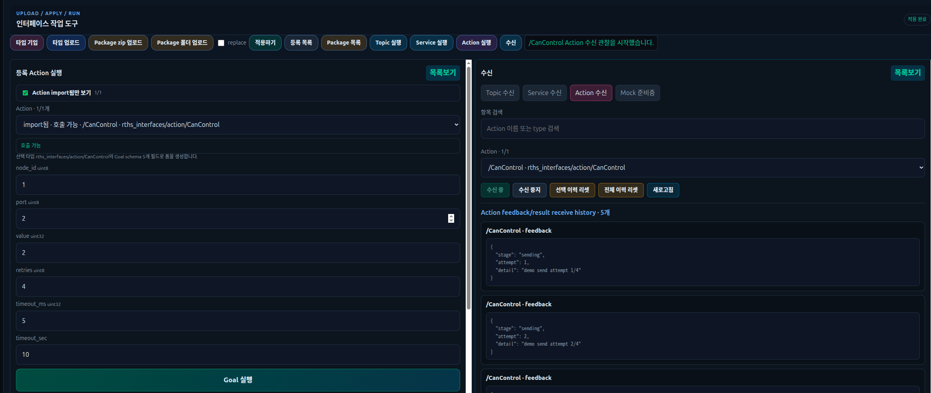
INTERFACE LAB
Service Call과 Action Goal은 사용자가 명시적으로 실행합니다
17
full type으로 Goal schema를 만들고, 입력값을 ROS2 객체로 변환해 실행 결과를 history에 저장합니다.
Action Goal 입력 폼
Feedback / Result 수신 영역
history로 실행 결과 확인
실제 화면: Interface Lab Action 실행 / Goal schema / 수신 history
Notes:
핵심 한 문장
Service와 Action은 둘 다 직접 실행하지만 응답 구조가 다릅니다.
발표 멘트
Service는 Request를 보내고 한 번의 Response를 받습니다. Action은 Goal을 보내고 accepted 여부, 중간 Feedback, 최종 Result를 받습니다. 두 기능 모두 등록과 import가 가능하고, 현재 Graph의 이름과 full type이 정확히 일치해야 실행 후보가 됩니다.
어려운 용어 쉽게 설명
exact match는 통신 이름과 전체 타입이 모두 정확히 같아야 한다는 뜻입니다. validation은 payload가 Interface 필드 구조에 맞는지 확인합니다.
예상 질문
입력값이 틀려도 ROS2 Server로 전송되나요?
짧은 답변
문서 기준으로 validation 실패 시 전송하지 않고 sent_to_server=false로 history에 기록합니다.

Slide 18
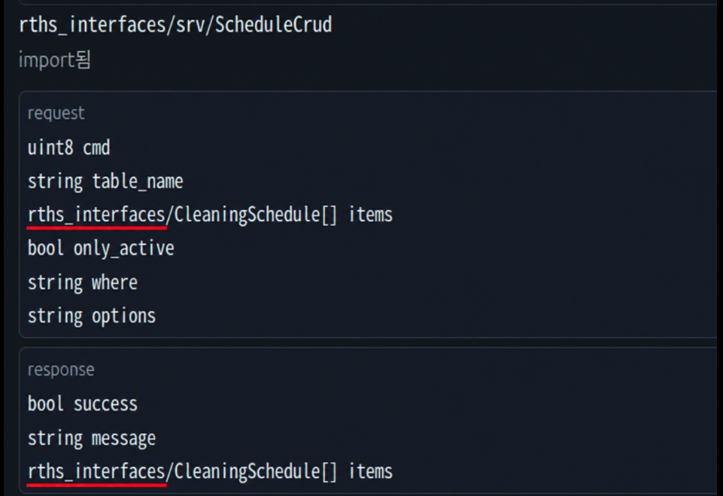
TROUBLESHOOTING
18
CASE 1 · Interface 등록을 쉽게 만드는 과정.
사용자가 패키지 내부 설정을 직접 수정하지 않고도, Interface를 등록하고 통신할수 있는 방법을 고민했습니다.
문제
실제 장비 Interface를 사용하려면 패키지명, 의존성package.xml,CmakeLists.txt 를 직접 확인하고 맞춰야 했습니다.
사용자가 제품 내부 코드를 열어 직접 설정하는 것 과 같습니다.
시도
.msg .srv .action 양식을 기입시
기존 package.xml 과 CmakeLists.txt를 디폴트 값으로 자동 생성 하도록 만들었습니다.
- 의존성이 명시 되어있을경우, 패키지명,타입이 정확히 일치해야 하며 의존 관계는 package.xml와 CmakeLists.txt 에 존재
실제 화면: Uploaded Interface Packages / rths_interfaces / msg·srv import됨
해결
기존 Interface 기입 방식은 유지
검증된 Interface 패키지를 ZIP 또는 폴더로
원본 자체를 업로드 하도록 기능을 확장 했습니다.
패키지
업로드
colcon
build
install
반영
import
확인
실행
가능
결과
핵심: .msg/.srv/.action은 타입 정의이고, package.xml과 CMakeLists.txt는 의존성·빌드 방법을 담습니다.
개발자는 패키지 설정을 다시 작성할 필요가 없고, 사용자는 원본 패키지만 업로드하면 Build · Install ·Import · 통신까지 진행할 수 있게 됐습니다.

Slide 19
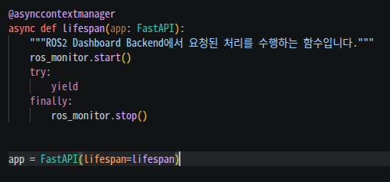
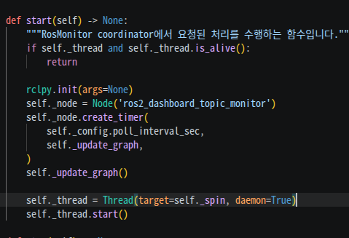
TROUBLESHOOTING
19
CASE 2 · FastAPI와 ROS2 spin 실행 충돌 방지
웹 서버 요청 처리와 ROS2 callback 처리를 동시에 유지하기 위해 spin을 별도 thread로 분리했습니다.
문제
BEFORE
AFTER
FastAPI는 REST/WebSocket 요청을 계속 처리해야 하고, ROS2는 spin으로 timer와 callback을 계속 처리해야 했습니다.
Main Thread
Main Thread
ROS2 Spin Thread
원인
FastAPI 실행
또는 rclpy.spin()
FastAPI
REST / WebSocket
rclpy.spin()
timer / callback
두 작업은 모두 계속 실행되는 blocking 성격이 있어, 같은 실행 흐름에서 순서대로 실행하면 한쪽이 다른 쪽을 막을 수 있었습니다.
동시에 실행
한쪽이 계속 대기
다른 작업 실행 지연
해결
FastAPI lifespan에서 RosMonitor를 시작하고, rclpy.spin()은 daemon thread에서 실행하도록 분리했습니다.
blocking
결과
웹 요청 처리와 ROS2 메시지 수신·Graph 갱신을 동시에 유지하고, 서버 종료 시 ROS2 자원도 함께 정리했습니다.
코드 근거: lifespan에서 start/stop 연결 · Thread(target=self._spin, daemon=True)로 spin 분리
Notes:
핵심 한 문장
시연은 먼저 관찰 기능을 보여준 뒤 Interface Lab 실행으로 넘어갑니다.
발표 멘트
Overview에서 전체 상태를 보고 Topic의 실시간 값과 Hz를 확인합니다. Service, Action, Node의 관계를 본 뒤 Visualization으로 연결을 확인합니다. 다음으로 Interface를 등록하거나 업로드하고 Apply 상태와 import 가능 여부를 확인한 뒤 Publish, Receive, Call 또는 Goal을 실행하고 history를 확인합니다.
어려운 용어 쉽게 설명
Apply는 Build 버튼 하나가 아니라 파일 준비, Build, import 확인, 상태 갱신, Backend 반영을 포함하는 전체 과정입니다.
예상 질문
발표에서 가장 중요한 구분은 무엇인가요?
짧은 답변
자동 모니터링은 관찰이고, Interface Lab execution은 사용자가 직접 실행한다는 구분입니다.

Slide 20
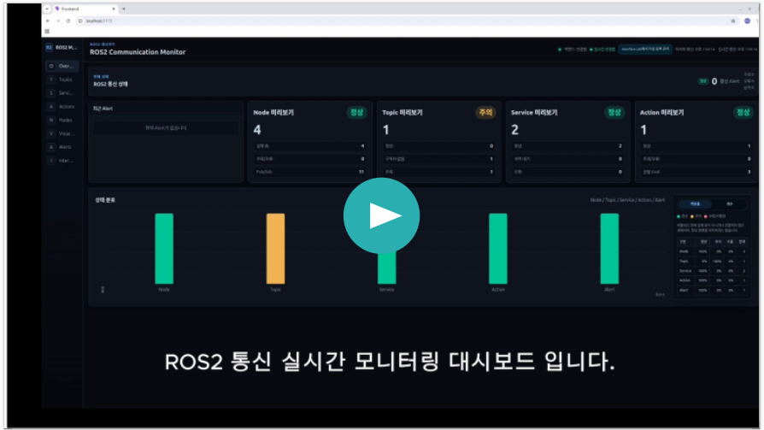
DEMO VIDEO
20
시연 영상
실제 UI 기능 검수 영상으로, 자동 모니터링과 Interface Lab 실행 흐름을 확인합니다.
시연에서 확인할 흐름
화면을 따라가며 “관찰 → 실행 → 경고 확인”을 순서대로 보여줍니다.
1
관찰
Overview · Topic · Service · Action · Node 상태 확인
2
실행
Interface Lab에서 Publish · Receive · Call · Goal 실행
3
검증
Alert, Visualization, history로 결과 확인
핵심: 시연 영상은 실제 UI에서 ROS2 통신 상태를 확인하고, 등록 Interface로 직접 통신을 실행하는 과정을 보여줍니다.

Slide 21
NEXT STEP
21
확장 개발
현재 구현된 Monitoring / Interface Lab을 기반으로 현장 장비화와 지능형 진단까지 확장합니다.
1. 현장형 엣지 모니터링 장비
2. LLM 기반 장애 원인 추정
Jetson Nano·Raspberry Pi와 터치 디스플레이에 대시보드를 탑재해, 현장에서 ROS2 연결 상태와 통신 이상을 바로 확인하는 독립형 진단 장비로 확장합니다.
통신 로그, Alert, Node 상태, Service Timeout, Action 실패 결과를 LLM API 또는 Local LLM과 연결해 원인 후보와 우선 점검 항목을 제안합니다.
3. 주요 통신 자동 선별
4. 통신 유형별 관리
YAML 필터 조건, Graph 관계, Alert 발생 빈도, 통신 의존도를 함께 분석해 우선 확인해야 할 Topic·Service·Action·Node를 자동 선별합니다.
향후 통신 명세의 목적, 발행 조건, 예상 주기와 통신 관계를 기준으로 생존 통신, 상태 센서 Stream, 명령, Event 통신을 구분 하여 통신 특성에 맞는 관리가 가능하도록 개선합니다.
최종 목표: ROS2 통신을 보여주는 대시보드를 넘어, 현장에서 상태 확인·장애 분석·우선순위 판단까지 지원하는 지능형 진단 플랫폼으로 확장합니다.

